Slide 1
1) declaration3.jsp 파일을 생성합니다.
bootstrap 5.3에서 검색으로 Text 이용하여 <h5 class=“display-4”> 태그로 “선언문 예제” 를 가운데 정렬한다.
선언문을 이용하여 정수형 two에 2, seven에 7을 저장한다.
two와 seven을 덧셈하여 정수형 변수 값을 반환하는 전역 메소드 plusMethod()을 작성한다.
문자형 전역변수를 선언하여 “메시지”을 저장한다.
정수형 three에 3을 저장한다.
표현문을 이용하여 저장된 값을 다음과 같이 출력한다.
bootstrap 5.3에서 검색으로 Grid Stacked to horizontal 이용
2) 홈 돌아가기 버튼을 추가

Slide 2
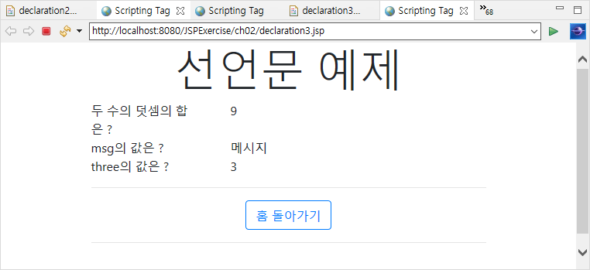

1) declaration3.jsp 파일을 생성합니다.
bootstrap 5.3에서 검색으로 Text 이용하여 <h5 class=“display-4”> 태그로 “선언문 예제” 를 가운데 정렬한다.
선언문을 이용하여 정수형 two에 2, seven에 7을 저장한다.
two와 seven을 덧셈하여 정수형 변수 값을 반환하는 전역 메소드 plusMethod()을 작성한다.
문자형 전역변수 msg를 선언하여 “메시지”을 저장한다.
정수형 three에 3을 저장한다.
표현문을 이용하여 저장된 값을 다음과 같이 출력한다.
bootstrap 5.3에서 검색으로 Grid Stacked to horizontal 이용
2) 홈 돌아가기 버튼을 추가

